Slide 1
SSL / TLS
HTTPS
Certificados y
Encriptación
Gabriel Quattrini / Facundo Arana

Slide 2
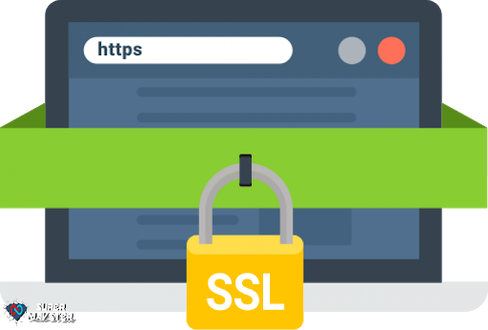
SSL es el acrónimo de Secure Sockets Layer
(capa de sockets seguros)
La tecnología estándar para mantener segura una conexión a Internet, para proteger cualquier información que se envía entre dos sistemas e impedir que los delincuentes lean y modifiquen cualquier dato que se transfiera.

Slide 3
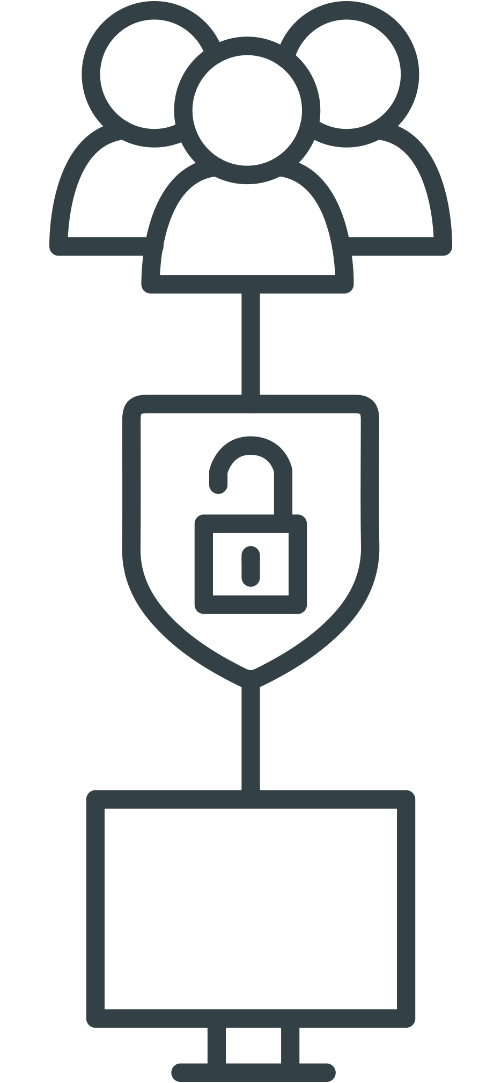
TLS (Transport Layer Security, seguridad de la capa de transporte) es solo una versión actualizada y más segura de SSL
Los dos términos se utilizan con frecuencia, aunque el término SSL sigue siendo el término mayoritario.

Slide 4
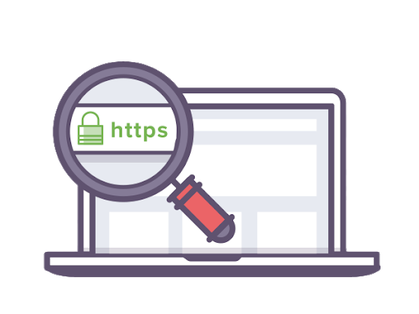
HTTPS (Hyper Text Transfer Protocol Secure o protocolo seguro de transferencia de hipertexto) aparece en la dirección URL cuando un sitio web está protegido por un certificado SSL.

Slide 5
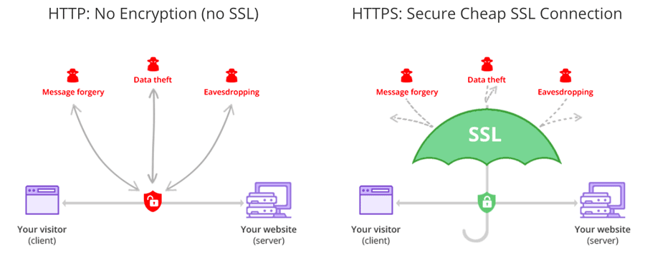
¿Cómo se relaciona SSL/TLS con HTTPS?
Las URL están precedidas con HTTP (Protocolo de transferencia de hipertexto) o HTTPS (Protocolo de transferencia de hipertexto seguro)..

Slide 6
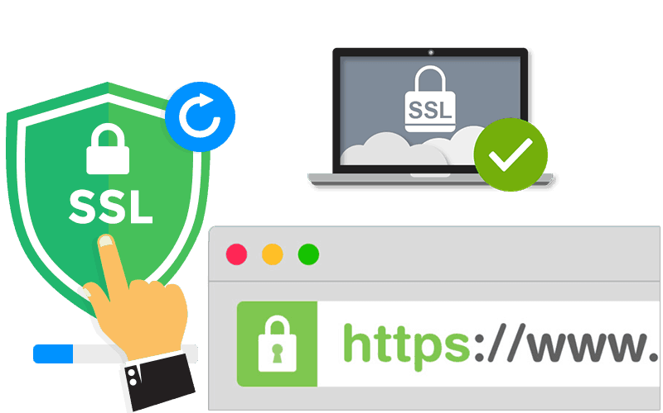
¿Cómo funciona SSL/TLS?
La presencia del certificado SSL activa el protocolo SSL (o TLS), esto
cifrará la información que se envía entre el servidor y el navegador
(o entre servidores).

Slide 7
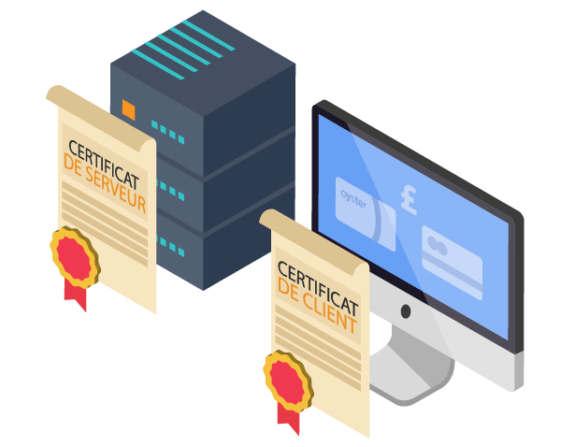
¿Que es un certificado digital?
Un certificado digital o certificado electrónico es un fichero informático firmado electrónicamente por un prestador de servicios de certificación (CA).

Slide 8
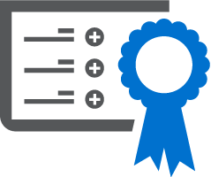
Se pueden dividir en tres grupos:
CERTIFICADOS DE VALIDACIÓN DE DOMINIOS
CERTIFICADOS DE VALIDACIÓN DE ORGANIZACIONES
CERTIFICADOS DE VALIDACIÓN EXTENDIDA

Slide 9
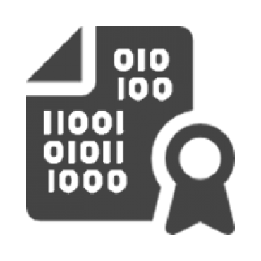
Identidad de cliente o de usuario
Si hablamos de PKI o certificados de cliente, nos referimos certificados se encuentran en muchos aspectos de nuestra vida cotidiana.
Cuando iniciamos sesión en una VPN
Cuando utilizamos una tarjeta bancaria en un cajero.
Una tarjeta para acceder a un edificio.
Una tarjeta inteligente para el transporte público.

Slide 10
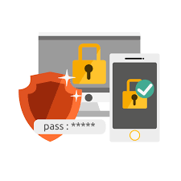
Encriptación
La encriptación de datos o cifrado de archivos es un procedimiento mediante el cual los archivos, o cualquier tipo de documento, se vuelven completamente ilegibles gracias a un algoritmo que desordena sus componentes.

